Slide 1
Перша допомога при захворюваннях шлунково-кишкового тракту то сечовивідної системи

Slide 2
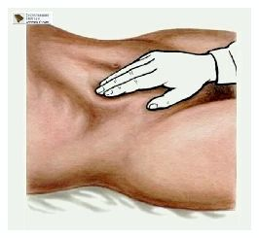
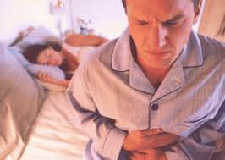
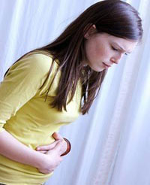
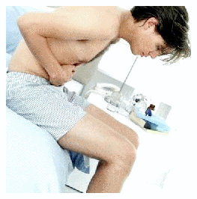
Гострі хвороби шлунково-кишкового тракту
Notes:
Захворювання шлунково-кишкового тракту належать до найпоширеніших захворювань внутрішніх органів людини. За останні роки, число людей, які страждають різними захворюваннями шлунка та кишечнику, зросла в багато разів.
Судячи з усього, це можна пояснити насамперед погіршенням екології нашої планети, а також появою на прилавках магазинів великої кількості неякісних та шкідливих для здоров'я продуктів харчування.
До числа основних причин, що викликають появу хвороб шлунково-кишкового тракту також належать:
порушення режиму харчування: великі проміжки між їдою, їжа похапцем;
захоплення голодуванням і різними новомодними дієтами
звичка пити занадто гарячі чай і каву і їсти гарячу, не достатньо остигнула їжу, що може призвести до атрофії слизової оболонки шлунка і, як наслідок, до значного зниження його секреції;
постійні стреси, негативно впливають на процес травлення;
недостатньо збалансований раціон харчування;
зловживання спиртними напоями;
куріння.

Slide 3
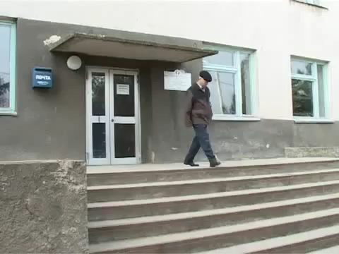

Slide 4
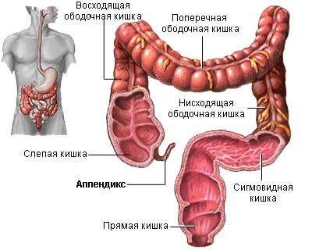
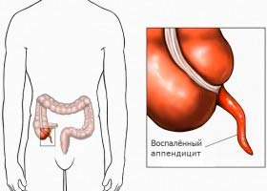
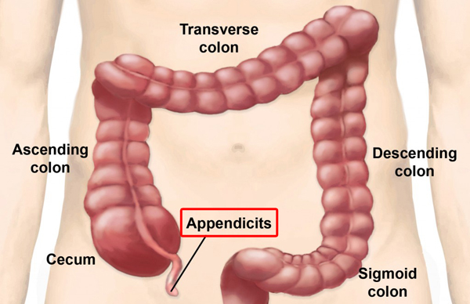
Апендицит
Причина: Запалення апендикса
Ознаки: Біль у верхній частині живота( можливий біль в області нирок), зміна положення тіла різко посилює біль

Slide 5
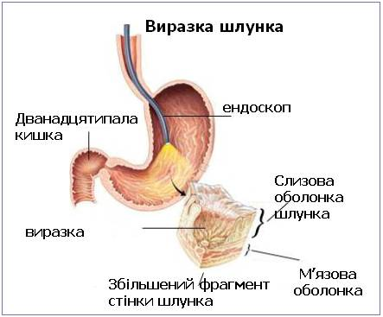
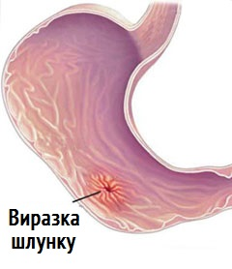
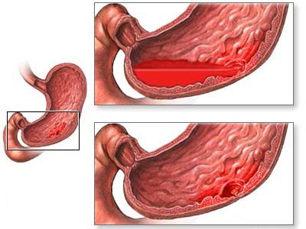
Виразка Шлунка
Причина: Порушення цілісності слизової оболонки кишечника
Ознаки: Спазматичні болі в кишечнику, кров у випорожненнях

Slide 6
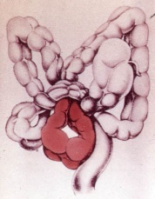
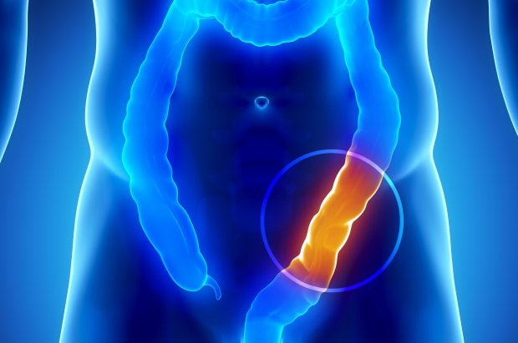
Гостра кишкова непрохідність
Причини: Параліч кишкових м'язів унаслідок важкої форми пневмонії, травми хребта, Також можлива механічна непрохідність
Ознаки: Спазматичний біль, можливе блювання, здуття черевної порожнини, відсутність випорожнення кишечника

Slide 7
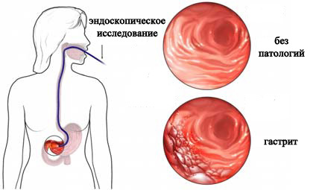
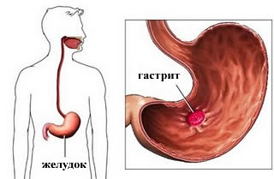
Гастрит
Причини: неправильне харчування, нерви, гостра їжа, алкоголь, кава, нестача білків та вітамінів
Ознаки: Пропадає апетит, змінюється смак, нудота, спрага, печія, відрижка, посилене відділення слини

Slide 8
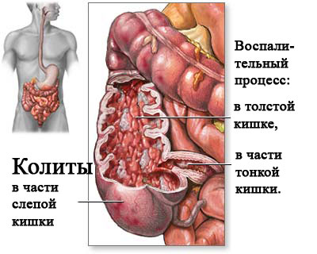
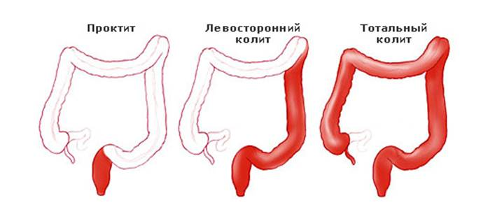
коліт
Причини: порушенням харчування, ускладнення захворювань шлунково-кишкового тракту, Прийом багатьох лікарських засобів, вроджені патології розвитку
Ознаки: тупий ниючий біль в нижніх та бокових частинах живота, тяжкість в животі, здуття, метеоризм

Slide 9
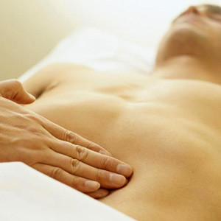
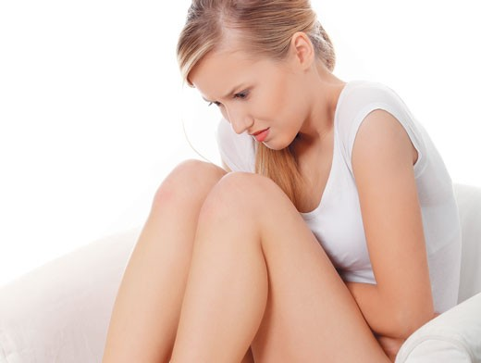
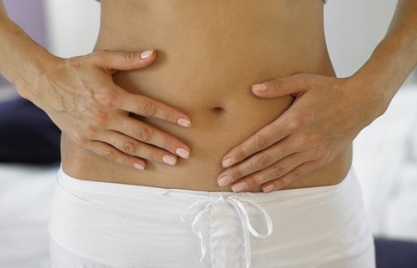
Гострі захворювання сечовидільної системи

Slide 10
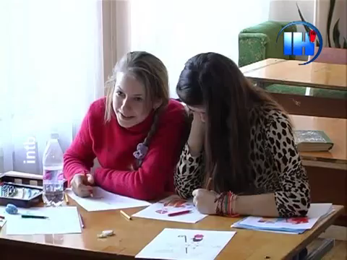

Slide 11
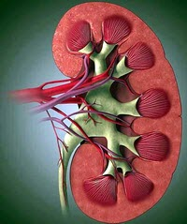
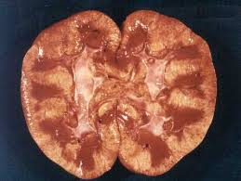
Гостра ниркова недостатність
Причина: порушення функцій нирок
Ознаки: біль у м'язах, нудота, пронос, запаморочення, набряки

Slide 12
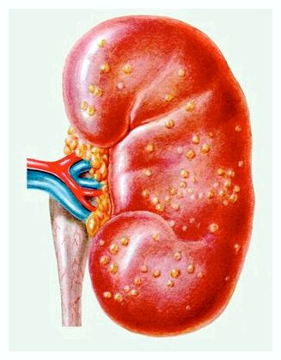
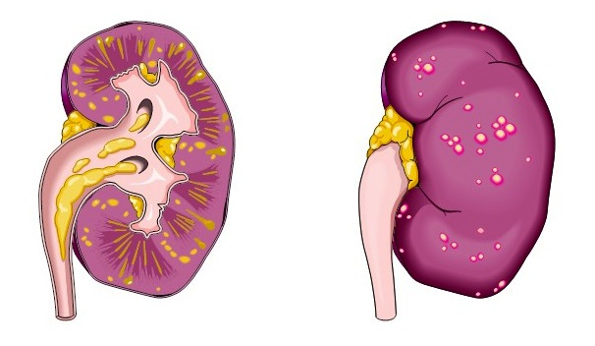
Гострий пієлонефрит
Причина: інфекційне запалення нирок
Ознаки: часті позиви до сечовипускання, біль у попереку, підвищення температури, нудота, блювання

Slide 13
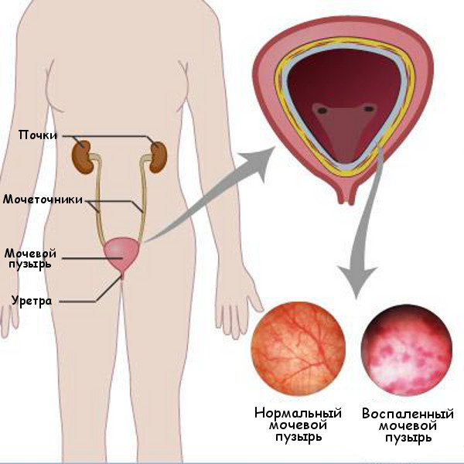
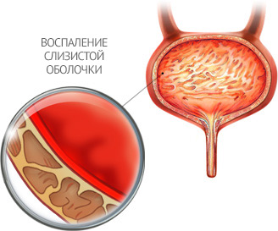
Цистит
Причина: запалення сечового міхура
Ознаки: часте сечовиділення, нетримання сечі, температура

Slide 14
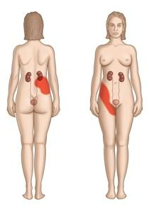
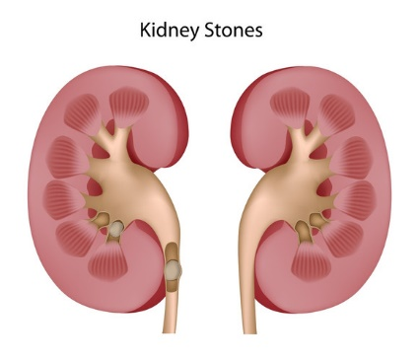
Ниркова колька
Причина: порушення відтоку сечі
Ознаки: здуття живота, утруднене відходження газів

Slide 15
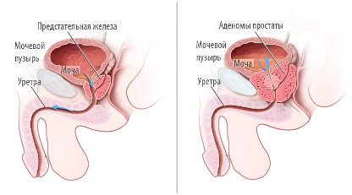
Гостра затримка виділення сечі
Причини: загострення сечокам'яної хвороби, переповнення сечового міхура
Ознаки: гострий біль у попереку, підвищення температури, кров у сечі, набряки, біль у нижній частині живота

Slide 16
Перша Медична допомога
Виклик “швидкої допомоги”
Холодна грілка
Постільний режим
Знеболюючі ліки (ТІЛЬКИ ЗА ПРИЗНАЧЕННЯМ ЛІКАРЯ)

Slide 17
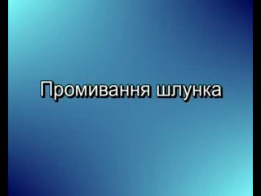

Slide 18
промивання шлунка беззондовим методом
Показання: вживання отрут, перші 20-30 хвилин з моменту отруєння медикаментами (таблетками);
Протипоказання: порушення свідомості, блювотного рефлексу та захисних рефлексів, отруєння бензином та продуктами переробки нафти отруєння медикаментами, які можуть призвести до порушення свідомості, судом, порушень серцевої діяльності.
Методика:
А) механічна стимуляція (подразнення корня язика)
Б) призначення блювотних речовин: постраждалому дають випити склянку підсоленої води або сироп іпекакуани 30 мл внутрішньо, після цього (через 10- 15 хвилин) 2-3 склянки теплої води. При відсутності ефекту повторюють через 20 хвилин.

Slide 19
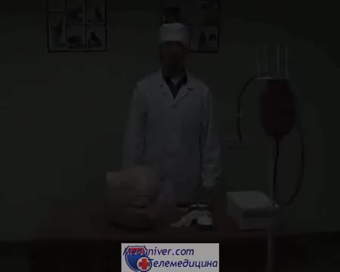

Slide 20
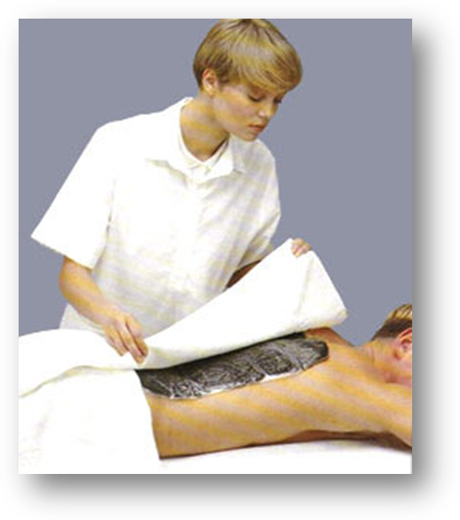
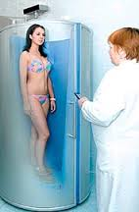
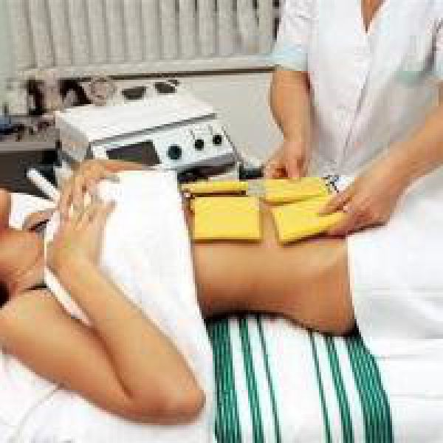
застосування холоду і тепла в медицині

Slide 21
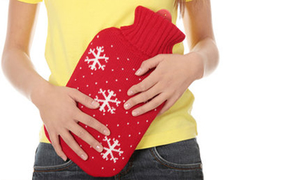
ХолоД
1) викликає звуження капілярів і артеріол
2) викликає уповільнення крово- і лімфовідтоків
3) зменшує венозний тиск
4) викликає зниження м’язового тонусу
5) має знеболюючу дію, зменшує скутість, напруженість м’язів, допомагає при м’язових спазмах

Slide 22
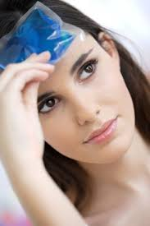
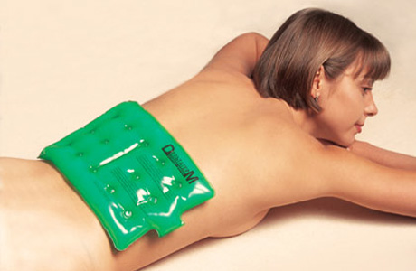
Використання холодних компресів має сенс протягом 24-48 годин з моменту травми. У більш пізні терміни холод може уповільнити процес відновлення тканин.
Загорніть в тонкий рушник шматок льоду або пакет зі спеціальним охолоджуючим гелем і в такому вигляді прикладайте до місця пошкодження.
Не слід залишати охолоджуючий компрес більш ніж на 20 хвилин за один раз. Мінімальна перерва між прикладаннями має бути 10 хвилин.

Slide 23
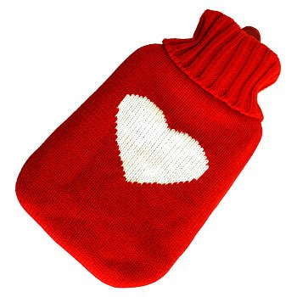
Тепло
1) має знеболюючу дію
2) зменшує скутість, напруженість м’язів
3) допомагає при м’язових спазмах
4) Зменшує застій крові

Slide 24
Використовуйте гарячі і теплі аплікації після вивихів і переломів – тепло знімає м’язову напругу і відновлює рухливість суглобів
Не використовуйте теплі компреси відразу після травм або до тих пір поки не зменшиться набряк. Тепло підсилює приплив крові і збільшує набряк тканин.
Візьміть до відома, що застосування вологого тепла ефективніше, ніж застосування тепла сухого.
Для сухого тепла слід використовувати спеціальні електричні або гумові грілки.
Для теплого вологого компресу можна змочити рушник в гарячій воді або помістити мокрий рушник в мікрохвильову піч і нагріти до потрібної температури.
Тривалість застосування зігріваючої аплікації становить приблизно 20 хвилин, або стільки, скільки порекомендує ваш лікар.

Slide 25
Виконала:
учениця 11 – Б класу
ліцею № 15
м.Чернігова
Самоненко Ольга

